Slide 1

计算思维与计算机基础
主讲人：郑顾平
邮箱：zhengguping@126.com
上课地点：C6楼I区102

Slide 2
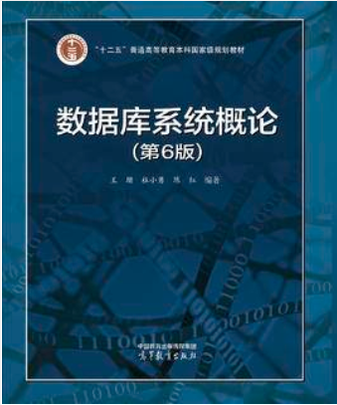
数据为什么要管理
—数据化思维
计算思维与计算机基础
第1讲（上）:课程简介

Slide 3

计算思维与计算机基础
课程简介
主讲人：郑顾平
2023-9

Slide 4
为什么要学习《计算思维与计算机基础》
《计算思维与计算机基础》作为计算机类专业学生的必修课，主要面向零基础编程的在校新入学本科学生，旨在启发学生的计算思维，培养学生的学习兴趣。
通过本课程的学习，使得学生能够熟知计算机学科的知识体系，掌握数与数制的理论、计算机机器数与多媒体数据的表达方法，激发学生用计算机学科的思想去思考和解决问题、实现自己想法和思路的兴趣。
本课程采用讲座授课模式，让学生能够有充足的机会接触多个方向的研究前沿及热点，了解计算机科学前沿的研究思维和研究方法，拓展视野，感受到计算机科学不同领域思维的碰撞。

Slide 5
《计算思维与计算机基础》的课程特点
计算机学科的知识体系内容丰富，课程涉及领域广。由于不同领域内容重叠，因此课程内容也有一定的重叠现象；
作为计算机类专业第一门引导性课程，课程内容不可避免的会遇到计算机学科大量的概念，因此课程概念性极强；
学习过程中需把握好学习的度，记忆、理解、应用和综合分析的度是不一样的，可参见相关教学文件；
课程学时少，只有16学时，四个星期课程后就要考试。

Slide 6
学习《计算思维与计算机基础》课程的要求
提前预习；
保证出全勤；
课上认真听课；
课后按时完成作业；
勤于思考课程内容。

Slide 7

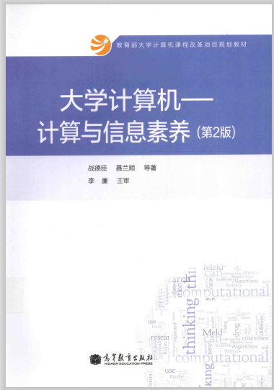
选用教材
使用教材：《大学计算机—计算与信息素养(第2版)》 战德臣
推荐相关阅读: 《计算机导论（第二版）》 郑顾平

Slide 8
课程考核
考核方式：闭卷考试
成绩构成：
考勤：10%
三次作业、一篇论文：40%
期末考试：50%

Slide 9
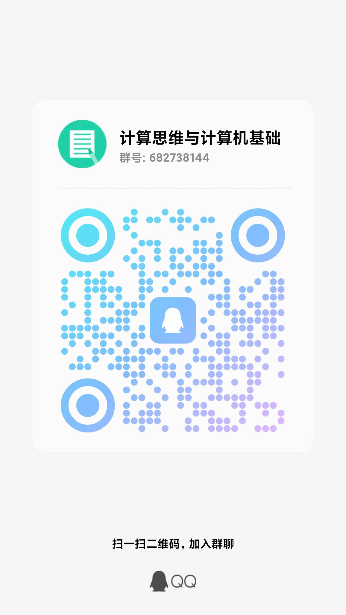
课程群 成员名称格式：2023-班号-末两位学号-姓名
课程群的作用：
发布作业；
课程内容交流；
答疑。
加微信好友
微信号：653538438

Slide 10
数据为什么要管理
—数据化思维
计算思维与计算机基础
第1讲（中）:计算思维

Slide 11
计算机是什么？
战德臣
哈尔滨工业大学 教授.博士生导师
教育部大学计算机课程教学指导委员会委员
Research Center on Intelligent Computing for Enterprises & Services,
Harbin Institute of Technology

Slide 12



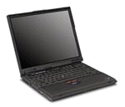
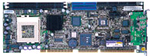
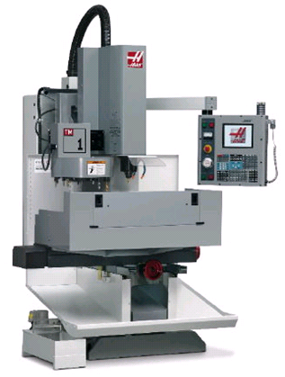
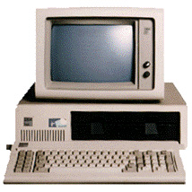

计算机是什么?
(1) 计算机与各种设备中的计算机?
形形色色的计算机
传统“计算机器”
多样化的“计算机器”，各种设备的“大脑”系统
Notes:
控制各种机械设备的大脑。

Slide 13
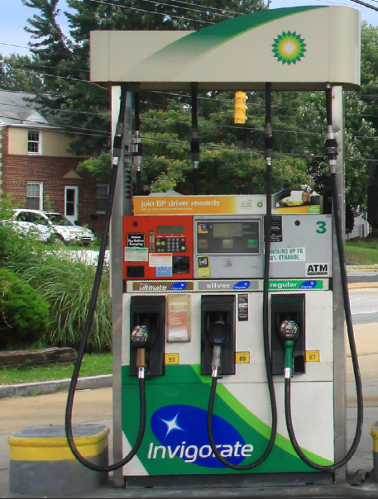
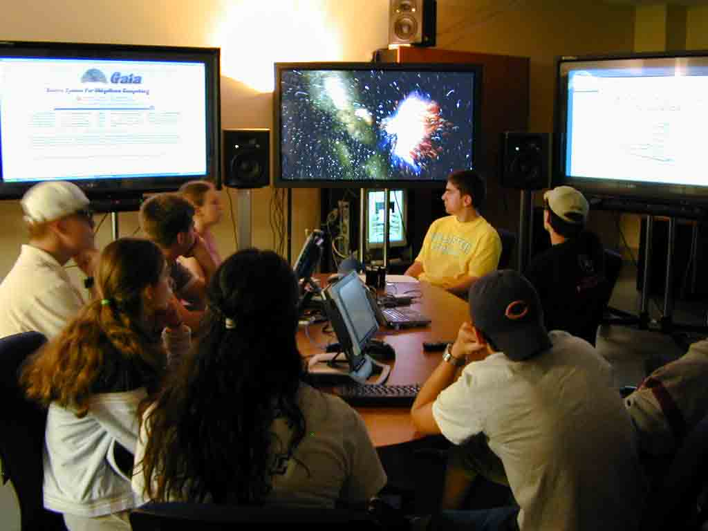
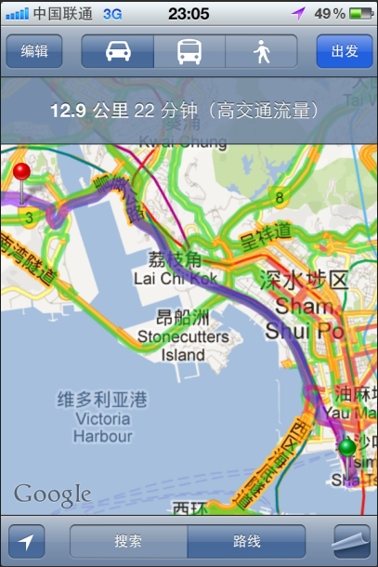
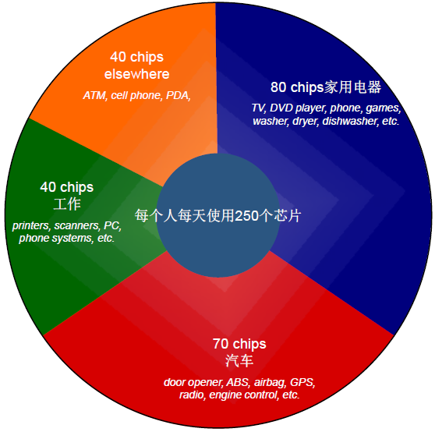
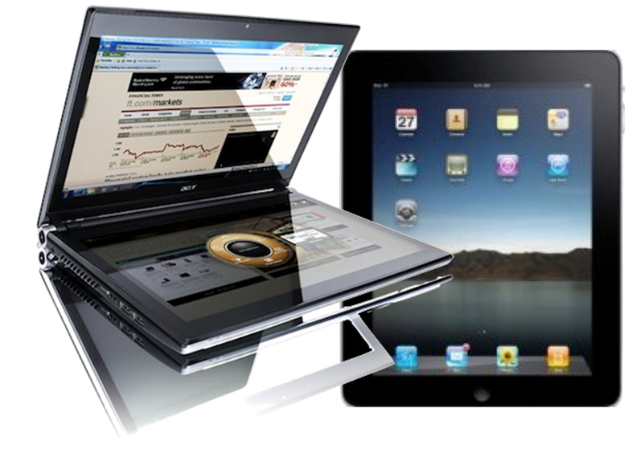
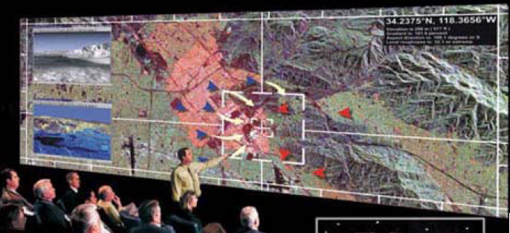
计算机是什么?
(2) 各种应用中的计算机?
形形色色的计算机
Notes:
控制各种机械设备的大脑。

Slide 14
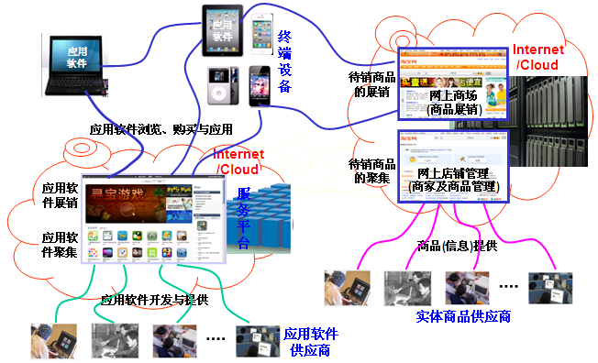

计算机是什么?
(3)计算机除了硬件，还包括软件?
计算机是什么?
(3)计算机除了硬件，还包括软件?
软件正在占领全世界
形形色色的计算机

Slide 15
计算机是什么?
(4)都有哪些硬件和软件?
计算机： 硬件 vs. 软件
各行业、各领域企业的计算系统；面向家庭、社会和政府的计算系统
大数据
应用软件
服务
云
智能
移动
企业管理软件ERP&SCM
各类在线与非在线娱乐软件
嵌入类软件-车辆、机床等设备
计算机辅助设计与制造软件CAx
电子商务各类软件，网上购物
计算类软件-生物计算、化学计算等
系统软件
工具软件
语言处理系统
数据库管理系统
中间件，如应用服务器, 消息中间件, 流程中间件,服务中间件,…
操作系统OS:分时OS,实时OS, 网络OS,并行OS, 移动OS,云OS, …
嵌入式/移动式(设备裸机)
网络化/互联化—其他硬件
硬件(裸机)

Slide 16
什么是计算思维？
站得高，才能看得远；看得远，才能看得真
“计算机”的思维: 计算机是如何工作的? 计算机的功能是如何越来越强大的?
利用计算机的思维: 现实世界的各种事物如何利用计算机来进行控制和处理?
计算思维(Computational Thinking)是运用计算机科学的基础概念去求解问题、设计系统和理解人类行为，其本质是抽象和自动化，即在不同层面进行抽象，以及将这些抽象“机器化”。----from 周以真。
训练与实践
不断训练，不断理解，才能找出本质，才能创新
浮想联翩，由此及彼，才能发现
“看山还是山，看水还是水”
“众里寻她千百度，蓦然回首，那人却在灯火阑珊处”
联想与贯通
贯通，看得远，才能认识准确
“看山不是山，看水不是水”
“衣带渐宽终不悔，为伊销得人憔悴”
概念与知识
“看山是山，看水是水”
“昨夜西风凋碧树，独上高楼，望尽天涯路”
From 王国维“人间词话”关于“境界”的阐述
思维是创新的源头，技术与知识是创新的支撑

Slide 17
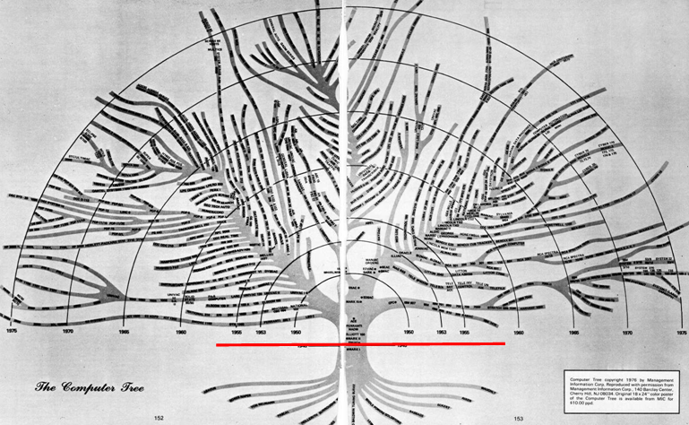
什么是计算思维?
从计算学科发展的角度看计算思维
科学研究的三大手段：
理论、实验和计算 ➔ 计算科学
计算机科学与技术➔软件工程、生物计算、信息安全、… …
构造各种新型“计算机器” 应用各种新型“计算机器”
构造传统“计算机器”

Slide 18



什么是计算思维?
计算思维教育空间---计算之树？
社会/自然的计算化
算法
计算/求解的自然化
量子计算/光子计算
生物计算
计算生物学
系统
移动计算
云计算环境
智能计算
计算语言学
纳米计算
神经计算
自然现象的计算的表达与推演
用社会/自然所接受的形式体现计算及结果
企业计算
计算工程学
计算物理学
计算化学
并行分布环境
抽象
自动化
服务计算
云计算
计算经济学
计算统计学
计算金融学
个人计算环境
社会计算
计算广告学
媒体计算
模型
系统
语言
协议
编译器
编解
码器
冯.诺依曼机
物联网;知识网;服务网;社会网
互联网：信息网络/广义资源网络
局域网/广域网：机器网络
事务管理
与数据库
数据分析与数据仓库
数据聚集与大数据
0和1
程序
递归

Slide 19
怎样推动计算思维发展？
计算机科学的认知与发展是设计、理论与应用相互作用的过程。
“计算机”思维与计算思维相辅相成。计算思维是21世纪的基础思维，计算机专业的学生应该更清楚的把控计算思维，自觉地学习，丰富自我的专业知识体系。
计算机专业学生将耕耘在计算机学科，你们是推动计算思维发展的主力军，是创建信息社会和智慧地球未来的实践者和创造者。

Slide 20
计算与自动计算
战德臣
哈尔滨工业大学 教授.博士生导师
教育部大学计算机课程教学指导委员会委员
Research Center on Intelligent Computing for Enterprises & Services,
Harbin Institute of Technology

Slide 21
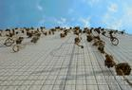
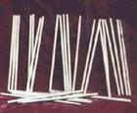

早期计算工具
缺点：不能保存
手指：人们习惯于十进制计数法与此有关。
结绳：事大，大结其绳…结之多少，随物众寡。
算筹：祖冲之的圆周率就是借助算筹计算出来的。
运筹帷幄之中，决胜千里之外。
缺点：不能计算
缺点：计算速度和能力无法满足

Slide 22
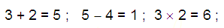
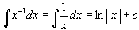
计算与自动计算
(1) 什么是计算？
计算学科的计算 vs. 数学学科的计算
简单计算I：数据计算，计算规则，应用计算规则进行计算并获得计算结果
复杂计算II：f(x)，函数，计算规则及其简化计算方法，便于人应用规则进行计算，获得计算结果
复杂计算III：如丢番图方程，判定，计算规则，人可能无法完成但却可由机器自动完成，借助于机器获得计算结果
a₁x₁^{b}1+a₂x₂^{b2}+…+a_{n}x_{n}^{bn}=c

Slide 23
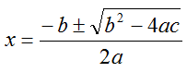
计算与自动计算
(2)人计算与机器计算的差别?
“人”计算 vs. “机器”计算
人进行计算：
规则可能很复杂, 但计算量却可能很小
人需要知道具体的计算规则
特定规则，只能求:
a₁x²+a₂x=c
例如：求ax²+bx+c=0的根
人-求解
机器-求解
(1)从-n到n，产生x的每一个整数值；
(2)将其依次代入到方程中计算;
(3)如果其值使方程式成立，则即为其解；否则不是
机器-自动计算：
规则可能很简单, 但计算量却很大
机器也可以采用人所使用的计算规则
一般性的规则，可以求任意:
a₁x₁^{b}1+a₂x₂^{b2}+…+a_{n}x_{n}^{bn}=c
利用上述公式计算得到x值

Slide 24
计算与自动计算
(3)自动计算需要解决什么问题?
自动计算要解决的几个问题: 表示-存储-执行
“数据”的表示
“计算规则”的表示：程序
数据与计算规则的“自动存储”
计算规则的“自动执行”
a₁x₁^{b}1+a₂x₂^{b2}+…+a_{n}x_{n}^{bn}=c

Slide 25
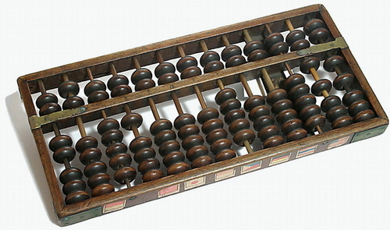
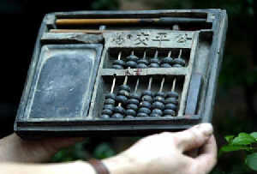
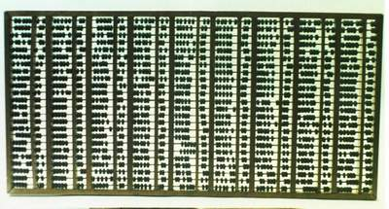
计算与自动计算
(4) 机械计算的探索?
算盘能被认为是计算机吗?
一、加法口诀 直加 满五加 进十加 一: 一上一 一下五去四 一去九进一 二: 二上二 二下五去三 二去八进一 三: 三上三 三下五去二 三去七进一 四: 四上四 四下五去一 四去六进一 五: 五上五 五去五进一 六: 六上六 六去四进一 六上一去五进一 七: 七上七 七去三进一 七上二去五进一 八: 八上八 八去二进一 八上三去五进一 九: 九上九 九去一进一 九上四去五进一 二、减法口诀 直减 破五减 退位减 一 一下一 一上四去五 一退一还九 二 二下二 二上三去五 二退一还八 三 三下三 三上二去五 三退一还七 四 四下四 四上一去五 四退一还六 五 五下五 五退一还五 六 六下六 六退一还四 六退一还五去一 七 七下七 七退一还三 七退一还五去二 八 八下八 八退一还二 八退一还五去三 九 九下九 九退一还一 九退一还五去四
珠算珍品
九层算盘

Slide 26
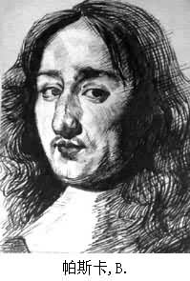
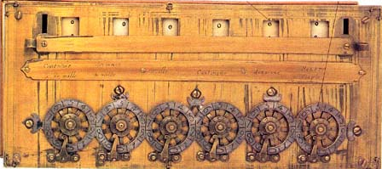
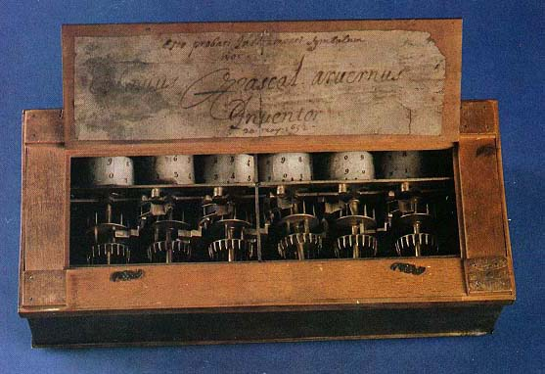
帕斯卡与帕斯卡机----(准)第一台机械计算机
Blaise Pascal (1623～1662)
1642年研制成功一种齿轮式计算机器
帕斯卡机的意义：它告诉人们“用纯机械装置可代替人的思维和记忆”。开辟了自动计算的道路。
Notes:
帕斯卡研究了机器运转的各种传动机构，他根据数的进位制（十进位制）想到了采用齿轮来表示各个数位上的数字，通过齿轮的比来解决进位问题，低位的齿轮每转动10圈，高位上的齿轮只转动1圈。这样采用一组水平齿轮和一组垂直齿轮相互啮合转动，解决计算和自动进位，组成了一台计算机。帕斯卡的这台计算机可以计算到8位数字，表示数字的齿轮共16个，每个齿轮均分成10个齿，每个齿表示0～9中的一个数，并按大小排列。8个齿轮在上面组成垂直齿轮组，从左到右构成8位读数，分别表示个位数、十位数、百位数……千万位数；另外8个齿轮在下面组成水平齿轮组，从左到右可以进行8位数的加减。帕斯卡发明的钟表式齿轮计算机，是机械式计算机的初级阶段。它的外壳用黄铜制成，精致美观。但这台计算机的功能还很差，做乘法时必须用连加的方法；做除法时，也只能用连减的方法，而且这台机器需用一个小钥匙拨动一下方能计算，每次计算结束，都必须复原到零位以后，方可重新计算，很不方便。在计算过程中它又常发生故障。但是帕斯卡计算机的发明对以后计算机的发展具有深远的影响。它告诉人们“用纯机械装置可代替人的思维和记忆”,从此在欧洲兴起了“大家来造思维工具”的热潮。帕斯卡一下子成了著名人物。

Slide 27
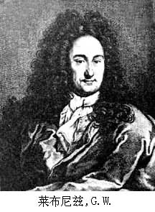
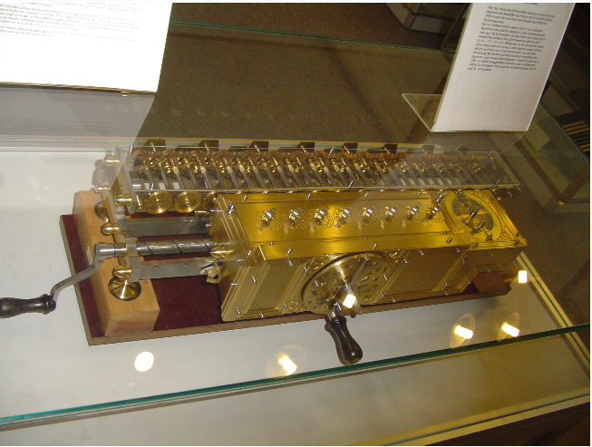
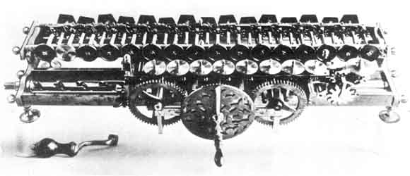
莱布尼茨
Gottfried Wilhelm Leibniz (1646～1716)，德国数学家。
莱布尼茨机的意义：连续重复自动执行。
提出了二进制数及其计算规则；
数理逻辑的创始人
是基于十进制设计机器，还是基于二进制设计机器？
如果基于二进制设计机器，那其处理规则又是怎样的呢？
Notes:
Gottfried Wilhelm Leibniz (1646～1716) 德国数学家。1672年莱布尼兹到巴黎从事数学研究，并开始对B.帕斯卡的计算器进行改进，不用连加或连减而直接进行乘法和除法运算。1673年，他在巴黎科学院表演了经他改进的计算器。他的计算器采用十字轮结构代替帕斯卡机的棘轮传动结构，完成了数字的不连续传输。后来，广泛使用的手摇计算器原理和莱布尼兹机的原理相同，他为机械计算机器的发展作出重要贡献。其他贡献：微积分、物理学、哲学等

Slide 28
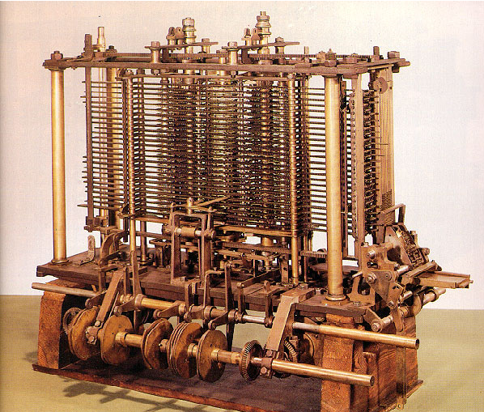
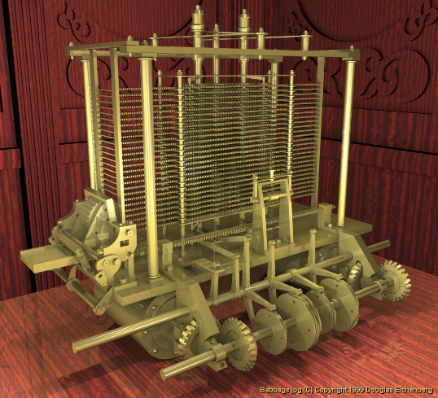
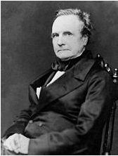
其他重要工作
1834年：巴贝奇(Charles Babbage)，分析机的概念----可执行程序的机器。
1805年： 杰卡德(J.Jacquard)，打孔卡，实践了输入手段问题。
1854年：布尔创立布尔代数，为数字计算机的电路设计提供了理论基础。
… …(请同学课后补充)
巴贝奇差分机与分析机

Slide 29
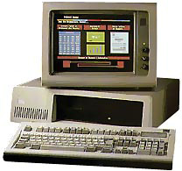
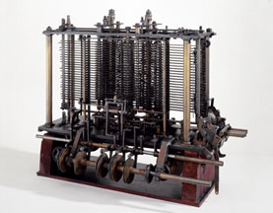
机械计算的简要发展历程是怎样的？
从表示-自动存储-自动执行的角度
现代计算机：一般程序
--任意可变的计算规则
Babbage机械计算机: (特定)程序 --可有限变化的计算规则
Pascal机械计算机: 自动计算--固定的计算规则
计算辅助工具

Slide 30
电子自动计算-元器件
战德臣
哈尔滨工业大学 教授.博士生导师
教育部大学计算机课程教学指导委员会委员
Research Center on Intelligent Computing for Enterprises & Services,
Harbin Institute of Technology

Slide 31
电子自动计算-元器件
(1) 自动计算需要解决的问题?
数据
自动 存取?
表示?
计算规则
自动 执行?
二进制 vs. 十进制
由 元器件 到 系统

Slide 32

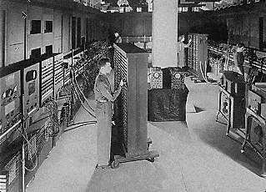
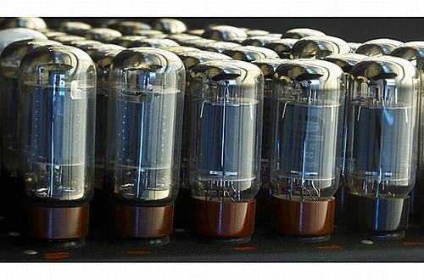
电子自动计算-元器件
(2) 电子自动计算的突破在哪里？
电子管时代的计算机器
人类第一只电子管(真空二极管),1895
电子管计算机ENIAC,1946年,17468只电子管
存储0和1的元器件

Slide 33
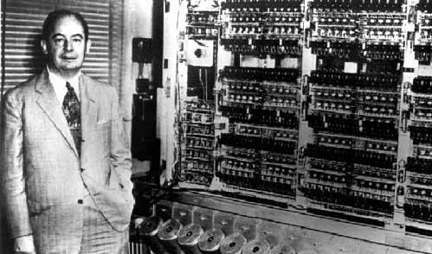
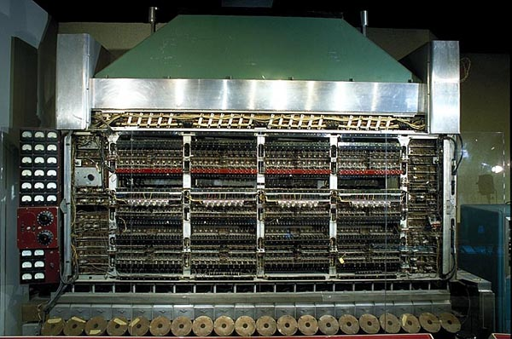
电子管时代的计算机器
冯.诺伊曼(Von Neumann)电子计算机EDVAC问世
将运算和存储分离，运算速度却比拥有18000个电子管的“ENIAC”提高了10倍
结构上的创新：“冯.诺伊曼计算机”。
?
运算规则和数据是否可事先存储于存储器中，以便机器连续的执行呢？
运算和存储怎样分离呢？

Slide 34
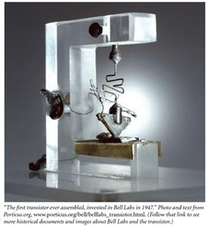
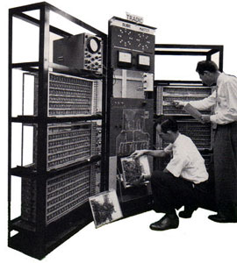


电子自动计算-元器件
(3) 晶体管发现的价值在哪里呢？
晶体管时代的计算机器
人类第一只晶体管(真空二极管),1947
第一台晶体管计算机TRADIC，1953
?
怎样使体积更小? 可靠性更高? 可控性更灵活呢?

Slide 35
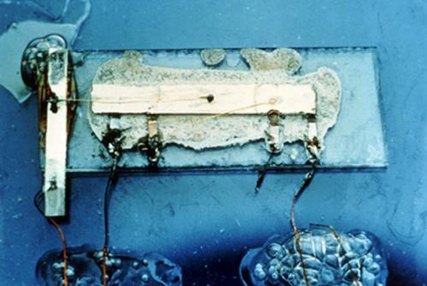
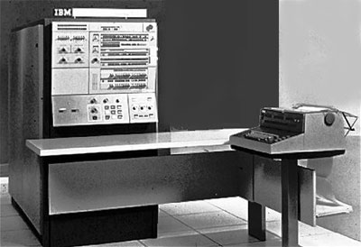
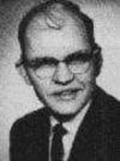
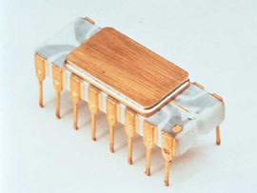
电子自动计算-元器件
(4) 什么是集成电路，其价值又在哪里呢？
集成电路时代的计算机器
集成电路的发明,1959
封装后的集成电路芯片
第三代计算机IBM360,1964
J.Kilby，集成电路发明者
能否将复杂的电路封装后作为新电路设计的元件呢？
复杂的电路 ➔ 集成 ➔ 封装 ➔ 应用？

Slide 36
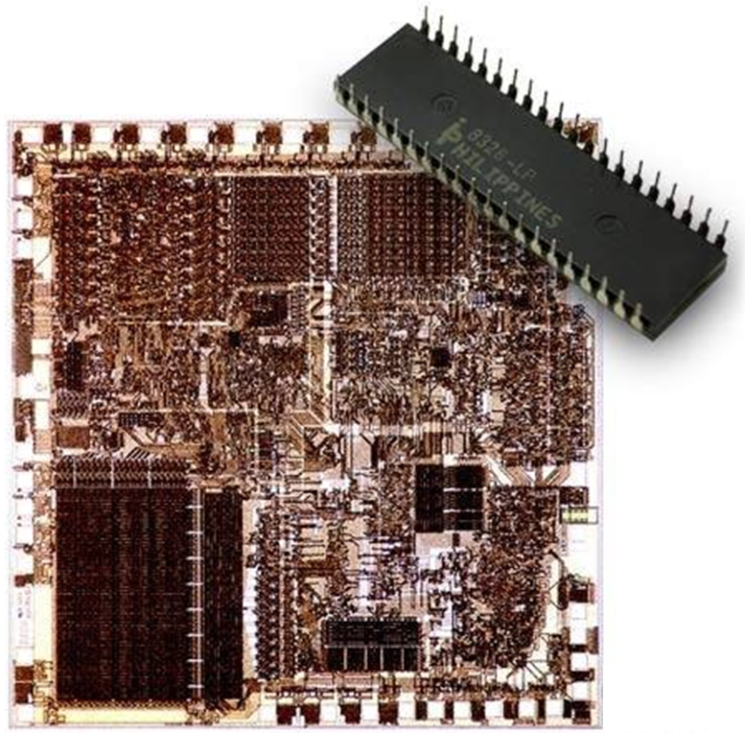
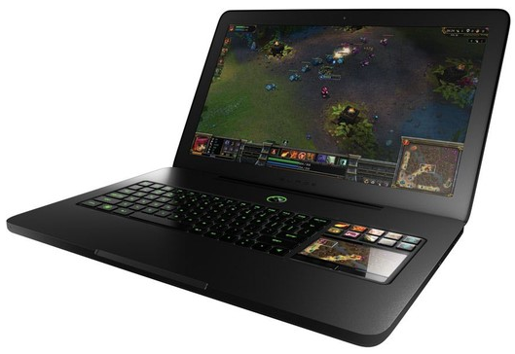
超大规模集成电路(VLSI)时代的计算机器
摩尔定律----每18个月芯片能力增长一倍
VLSI芯片及其封装的内部电路
第四代计算机—个人计算机,1981

Slide 37
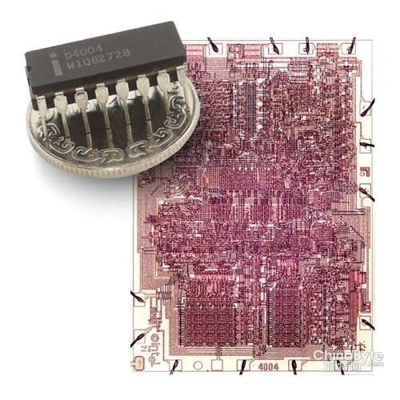
电子自动计算-元器件
(5) 元器件发展的轨迹是怎样的，每个阶段要解决什么问题？
自动计算中的元器件的发展
从表示-自动存储-自动执行的角度
超大规模集成电路(VLSI)
集成电路: 可自动实现一定变换的元件
体积越来越小；
可靠性越来越高；
电路规模越来越大；
速度越来越快；
功能越来越强大；
晶体管
电子管: 可自动控制0和1变化的元件

Slide 38
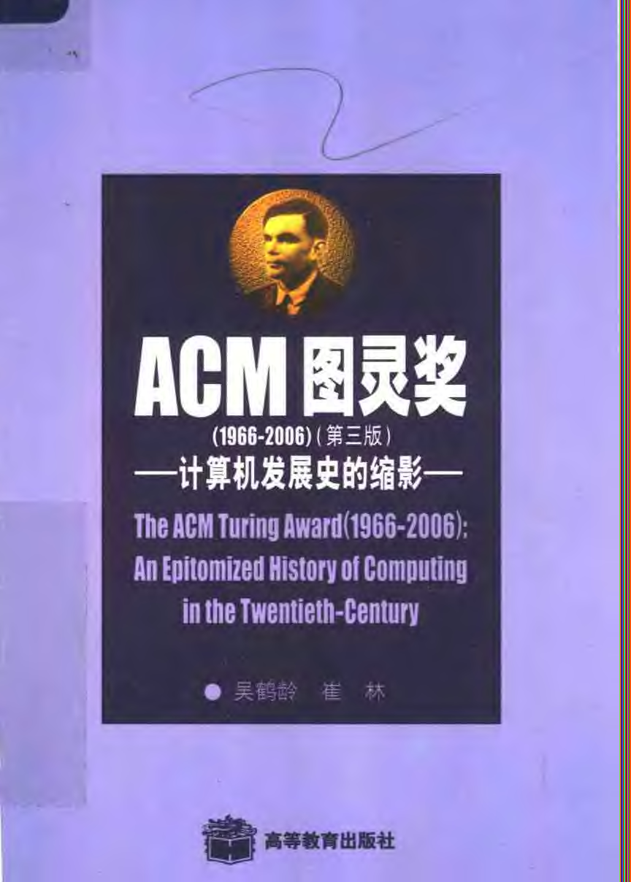
计算机的发展

Slide 39
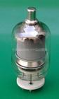
第一代计算机（1946年—1957年）
主要特点
用电子管代替机械齿轮和继电器作为基本元器件，运算速度一般为每秒几千次至几万次。
采用二进制形式存储数据。
程序设计语言为机器语言与汇编语言。

Slide 40
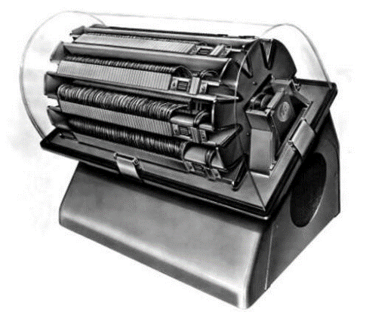


第一代计算机（1946年—1957年）
主要特点
程序可以存储，使用水银延迟线、静电存储管、磁鼓、磁芯等作为存储器。
输入输出装置主要用穿孔卡片，速度很慢。

Slide 41

第一代计算机（1946年—1957年）
应用领域
主要用于科学计算。
代表机型
IBM 700系列。

Slide 42


第二代计算机（1958年—1964年）
主要特点
用晶体管代替了电子管。
采用磁芯存储器作主存、磁盘与磁带作辅存。
出现了 Fortran 等高级语言，出现了操作系统的雏形—监控程序。
出现了超级计算机。

Slide 43

第二代计算机（1958年—1964年）
应用领域
科学计算：数据量不大，运算强度大。
数据处理：数据量大，运算强度不大。
实时控制：实时性要求高。
代表机型
IBM 7000 系列。

Slide 44


第三代计算机（1965年—1971年）
主要特点
用集成电路取代了晶体管，体积大为缩小。
用半导体存储器淘汰了磁芯存储器。
走向了系列化、通用化和标准化。
操作系统有了很大发展，出现了结构化、模块化程序设计方法。
出现了价格便宜的小型计算机，拓展了计算机的应用范围。

Slide 45



第三代计算机（1965年—1971年）
应用领域
应用领域进一步拓展。
代表机型
IBM 360 系统。

Slide 46




第四代计算机（1971年至今）
主要特点
超大规模集成电路取代了普通集成电路。
存储容量进一步扩大。
高级程序设计语言得到广泛应用。
微型计算机进入了千家万户。

Slide 47




第四代计算机（1971年至今）
主要特点
互联网广泛应用，形成所谓的地球村。
超级计算机也得到快速发展。
移动互联网、大数据、人工智能、云计算等现代信息技术广泛应用于人们的日常工作与生活中。

Slide 48

第五代智能计算机？
研究目标
使计算机能够具有像人一样的思维、推理和判断能力，向智能化发展，实现接近人的思维方式。
由于各种因素的制约，并没有完全实现预期的研究目标，所以目前的计算机仍属于第四代计算机。

Slide 49
计算系统之发展趋势
战德臣
哈尔滨工业大学 教授.博士生导师
教育部大学计算机课程教学指导委员会委员
Research Center on Intelligent Computing for Enterprises & Services,
Harbin Institute of Technology

Slide 50




计算系统之发展趋势
(1) 微型化趋势是怎样的?
微型化：可嵌入、可携带
平板电脑-Apple IPAD
平板电脑-Apple IPAD
世界上最小台式电脑---- 如同拇指大小
智能手机

Slide 51


计算系统之发展趋势
(2) 大型化趋势是怎样的？
大型化：可进行大规模、复杂计算
IBM-BlueGene(蓝色基因): Milestone of an Intelligent Machine
A massively parallel supercomputer using tens of thousands of embedded PowerPC processors supporting a large memory space With standard compilers and message passing environment

Slide 52




计算系统之发展趋势
(3) 智能化趋势是怎样的？
智能化
水下机器人
理解自然语言，具有自适应性，自主完成复杂功能
汽车生产线上的机器人

Slide 53





计算系统之发展趋势
(4) 网络化趋势是怎样的？
网络化
“未来互联网”-Future Internet
Internet of Services
For people
Internet of 3D Worlds
Internet of Things
Internet of Networks
and enterprises
机-机相联，物-物相联，物-人相联，人-人相联

Slide 54
计算机的分类

Slide 55


计算机的分类
超级计算机
体积最大、速度最快、功能最强、价格也最高。
主要为国家安全、空间技术、天气预报、石油勘探、生命科学等领域的高强度计算服务。
日本Fugaku(富岳)、美国的Summit、我国的神威·太湖之光都属于超级计算机。
已成为国家科技实力与科技水平的重要标志。
Notes:
Desktop publishers mix text and graphics
Image editors modify bitmap image files
Illustrators modify vector files
Image galleries are libraries of electronic images
Graphic suites bundle separate programs

Slide 56

计算机的分类
大型计算机
高性能大容量的通用计算机，标准化的体系结构和批量生产。
在银行、税务、大型企业、大型工程设计等领域得到广泛应用。
IBM eServer z900、zEnterprise EC12等是代表机型。
Notes:
Desktop publishers mix text and graphics
Image editors modify bitmap image files
Illustrators modify vector files
Image galleries are libraries of electronic images
Graphic suites bundle separate programs

Slide 57

计算机的分类
小型计算机
介于微型计算机和大型计算机之间的一种计算机。
PDP系列、VAX-11系列等是小型机的代表机型。
被高性能微机取代。
Notes:
Desktop publishers mix text and graphics
Image editors modify bitmap image files
Illustrators modify vector files
Image galleries are libraries of electronic images
Graphic suites bundle separate programs

Slide 58

计算机的分类
工作站
微型机基础上配备有大屏幕显示器、大容量存储器和图形加速卡的微型计算机。
高档微型机
用于计算机辅助设计和图像处理
Notes:
Desktop publishers mix text and graphics
Image editors modify bitmap image files
Illustrators modify vector files
Image galleries are libraries of electronic images
Graphic suites bundle separate programs

Slide 59



计算机的分类
微型计算机
微型计算机主要包括台式计算机、笔记本计算机、平板电脑，2018年全球销售总量超过4亿台。
IBM基于INTEL8088微处理器推出IBM PC
Notes:
Desktop publishers mix text and graphics
Image editors modify bitmap image files
Illustrators modify vector files
Image galleries are libraries of electronic images
Graphic suites bundle separate programs

Slide 60


计算机的分类
嵌入式计算机（可归类为微型计算机）
嵌入式计算机就是嵌入到其他设备中并控制其工作的计算机系统，具有软件代码小、高度自动化、响应速度快等特点，特别适合于要求实时和多任务的环境。
Notes:
Desktop publishers mix text and graphics
Image editors modify bitmap image files
Illustrators modify vector files
Image galleries are libraries of electronic images
Graphic suites bundle separate programs

Slide 61


计算机的分类
硬盘，光盘阵列、磁带、打印机、计算信息服务、数据管理
服务器
通过网络为客户端计算机提供各种服务的高性能计算机。
强调高速的运算能力、长时间的可靠运行、强大的外部数据吞吐能力。
大型机作为服务器
Notes:
Desktop publishers mix text and graphics
Image editors modify bitmap image files
Illustrators modify vector files
Image galleries are libraries of electronic images
Graphic suites bundle separate programs

Slide 62
计算机的特点

Slide 63
计算机的特点
运算速度快
现代计算机一诞生就显示了其在运算速度上的优势，第一台通用电子计算机（ENIAC）的运算速度是每秒5000 次加法，虽然现在看起来是非常慢的，但在当时却是世界上运算速度最快的计算工具。现在世界上最快的计算机的运算速度已达到每秒40亿亿次浮点运算。
在国防建设、石油勘探、航空航天和天气预报等领域，快速的高性能计算机有着特殊重要的作用。
Notes:
Desktop publishers mix text and graphics
Image editors modify bitmap image files
Illustrators modify vector files
Image galleries are libraries of electronic images
Graphic suites bundle separate programs

Slide 64
计算机的特点
运算精度高
我国古代著名数学家祖冲之用算筹计算出圆周率π的值在3.1415926～3.1415927之间，算出这个精度比西方早了一千多年。
英国数学家威廉·尚克斯整整花了15年的时间，才把圆周率π的值计算到小数点后707位。
2019年3月14日，谷歌宣布圆周率现已计算到小数点后31.4万亿位。
Notes:
Desktop publishers mix text and graphics
Image editors modify bitmap image files
Illustrators modify vector files
Image galleries are libraries of electronic images
Graphic suites bundle separate programs

Slide 65


计算机的特点
记忆能力强
如果按纯文本方式存储，目前常用的1TB的硬盘可以存储50万册100万字的大部头书籍。
Notes:
Desktop publishers mix text and graphics
Image editors modify bitmap image files
Illustrators modify vector files
Image galleries are libraries of electronic images
Graphic suites bundle separate programs

Slide 66



计算机的特点
判断能力好
计算机和人下棋/机器人足球比赛/无人驾驶汽车等。
Notes:
Desktop publishers mix text and graphics
Image editors modify bitmap image files
Illustrators modify vector files
Image galleries are libraries of electronic images
Graphic suites bundle separate programs

Slide 67



计算机的特点
自动运行
在程序控制下自动运行，这也是计算机最本质的特点。
火星探测器/月球探测器/宇宙飞船等。
Notes:
Desktop publishers mix text and graphics
Image editors modify bitmap image files
Illustrators modify vector files
Image galleries are libraries of electronic images
Graphic suites bundle separate programs

Slide 68
计算机的应用领域

Slide 69


计算机应用领域
科学计算
计算规模和计算强度增加，大型工程设计、航空航天、石油勘探、核能利用、地震监测预报和天气预报等。
Notes:
Desktop publishers mix text and graphics
Image editors modify bitmap image files
Illustrators modify vector files
Image galleries are libraries of electronic images
Graphic suites bundle separate programs

Slide 70


计算机应用领域
信息处理
各种信息管理系统和办公自动化系统。
Notes:
Desktop publishers mix text and graphics
Image editors modify bitmap image files
Illustrators modify vector files
Image galleries are libraries of electronic images
Graphic suites bundle separate programs

Slide 71

计算机应用领域
过程控制（实时控制）
火星探测器、宇宙飞船、汽车自动装配、数控机床、无人机、导弹的巡航飞行等都需要计算机控制。
失之毫厘，差之千里。
Notes:
Desktop publishers mix text and graphics
Image editors modify bitmap image files
Illustrators modify vector files
Image galleries are libraries of electronic images
Graphic suites bundle separate programs

Slide 72
计算机应用领域
人工智能
1997年IBM公司研制的深蓝计算机系统战胜国际象棋世界冠军卡斯帕罗夫。
2016年谷歌公司开发的阿尔法围棋程序（AlphaGo）战胜围棋世界冠军李世石。
人工智能在计算机视觉、语音识别、机器翻译、智能安检、智慧医疗等领域得到广泛应用。
Notes:
Desktop publishers mix text and graphics
Image editors modify bitmap image files
Illustrators modify vector files
Image galleries are libraries of electronic images
Graphic suites bundle separate programs

Slide 73



计算机应用领域
计算机辅助系统
计算机辅助设计（CAD)、计算机辅助教学（CAI）、计算机辅助软件工程（CASE）。
Notes:
Desktop publishers mix text and graphics
Image editors modify bitmap image files
Illustrators modify vector files
Image galleries are libraries of electronic images
Graphic suites bundle separate programs

Slide 74



计算机应用领域
网络应用
根据中国互联网信息中心的统计，截至 2020年3月，中国网民规模达到 9.04 亿，普及率达到 64.5%。
即时通信、搜索引擎、网络新闻、网络购物、网上支付、网上银行、旅行预订、网上外卖、微博、网约专车、在线教育等已广泛融入我们的日常工作与生活中。
Notes:
Desktop publishers mix text and graphics
Image editors modify bitmap image files
Illustrators modify vector files
Image galleries are libraries of electronic images
Graphic suites bundle separate programs

Slide 75
中国计算机发展史

Slide 76

中国计算机发展简史
我国的计算机事业始于1956年，1956年4-6月制定的《十二年科学技术规划》把计算技术列为当时必须采取的4大紧急措施之一。
计算技术规划组组长，我国最早倡导研究计算技术的著名数学家华罗庚教授起草了发展电子计算机的措施。
1956年8月，成立了以华罗庚教授为主任的
中国科学院计算技术研究所筹备委员会。
Notes:
Desktop publishers mix text and graphics
Image editors modify bitmap image files
Illustrators modify vector files
Image galleries are libraries of electronic images
Graphic suites bundle separate programs

Slide 77


中国计算机发展简史
1958年8月1日，我国第一台小型通用计算机—103机研制成功，仿制前苏联的M-3小型机。
1959年10月1日，我国第一台大型通用计算机—104机研制成功，仿制前苏联的BЭCM大型机。
Notes:
Desktop publishers mix text and graphics
Image editors modify bitmap image files
Illustrators modify vector files
Image galleries are libraries of electronic images
Graphic suites bundle separate programs

Slide 78

中国计算机发展简史
1960年，我国第一台自行设计的计算机—107机研制成功，运算速度为每秒250次。
1964年，我国第一台自行设计的大型通用计算机—119机研制成功，浮点运算速度为每秒5万次。
Notes:
Desktop publishers mix text and graphics
Image editors modify bitmap image files
Illustrators modify vector files
Image galleries are libraries of electronic images
Graphic suites bundle separate programs

Slide 79

中国计算机发展简史
1965年4月，我国第一台自行设计的晶体管计算机441-B通过国家鉴定，浮点运算速度为每秒1.2万次。
1967年9月，大型通用晶体管计算机109丙研制成功，浮点运算速度为每秒11.5万次，被誉为功勋计算机。
Notes:
Desktop publishers mix text and graphics
Image editors modify bitmap image files
Illustrators modify vector files
Image galleries are libraries of electronic images
Graphic suites bundle separate programs

Slide 80

中国计算机发展简史
1972年正式交付使用的111计算机，采用小规模集成电路。
1983年研制成功我国第一台大型向量机-757机。
1985年研制成功与IBM PC机兼容的长城0520CH微机。
Notes:
Desktop publishers mix text and graphics
Image editors modify bitmap image files
Illustrators modify vector files
Image galleries are libraries of electronic images
Graphic suites bundle separate programs

Slide 81



中国计算机发展简史
国防科技大学在1983年研制成功运算速度为每秒1亿次的向量巨型计算机银河-Ⅰ，1992年研制成功每秒10亿次的银河-Ⅱ，1997年研制成功每秒130亿次的银河-Ⅲ。
速度越来越快，体积越来越小。
Notes:
Desktop publishers mix text and graphics
Image editors modify bitmap image files
Illustrators modify vector files
Image galleries are libraries of electronic images
Graphic suites bundle separate programs

Slide 82

中国计算机发展简史
1993年10月，曙光一号计算机研制成功。
2008年6月，超级计算机曙光5000A研制成功，峰值运算速度达到每秒230万亿次，国际计算机500强排名第10。从1993年开始，国际上每年分两次（分别在6月和11月）公布500强超级计算机排行榜。
目前有曙光服务器系列、高性能计算机系列。
Notes:
Desktop publishers mix text and graphics
Image editors modify bitmap image files
Illustrators modify vector files
Image galleries are libraries of electronic images
Graphic suites bundle separate programs

Slide 83
中国计算机发展简史
2010年8月，国防科技大学研制成功的“天河一号”超级计算机，峰值运算速度达到每秒4.7千万亿次。在2010年11月公布的世界500强超级计算机排行榜中，“天河一号”名列第一。
2013年5月，国防科技大学研制成功“天河二号”超级计算机，峰值运算速度达到每秒5.49亿亿次。在2013年6月至2015年11月公布的世界500强超级计算机排行榜中，“天河二号”连续6次名列第一。
Notes:
Desktop publishers mix text and graphics
Image editors modify bitmap image files
Illustrators modify vector files
Image galleries are libraries of electronic images
Graphic suites bundle separate programs

Slide 84

中国计算机发展简史
Notes:
Desktop publishers mix text and graphics
Image editors modify bitmap image files
Illustrators modify vector files
Image galleries are libraries of electronic images
Graphic suites bundle separate programs

Slide 85
中国计算机发展简史
2016年6月，我国国家并行计算机工程技术研究中心研制成功“神威·太湖之光”超级计算机，是目前我国运算速度最快的计算机，峰值性能为每秒12.5亿亿次，持续性能为每秒9.3亿亿次。
“神威·太湖之光”全部采用国产处理器，共使用了40960个我国自主研发的“申威26010”高性能处理器。
在2017年11月公布的国际500强超级计算机排行榜中，“神威·太湖之光”连续4次名列第一。加上此前“天河二号”的六连冠，我国曾连续10年占据国际500强超级计算机排行榜的最高席位。
Notes:
Desktop publishers mix text and graphics
Image editors modify bitmap image files
Illustrators modify vector files
Image galleries are libraries of electronic images
Graphic suites bundle separate programs

Slide 86

中国计算机发展简史
Notes:
Desktop publishers mix text and graphics
Image editors modify bitmap image files
Illustrators modify vector files
Image galleries are libraries of electronic images
Graphic suites bundle separate programs

Slide 87
中国计算机发展简史
我国不仅在超级计算机的研制上取得了辉煌成就，在处理器芯片、微型机、网络设备、软件开发等领域也都有重大突破。
国产CPU芯片有龙芯系列、申威系列、飞腾系列，国产微型机有联想、同方、方正等品牌，华为的网络通信等产品和解决方案已经应用于全球170多个国家和地区。
Notes:
Desktop publishers mix text and graphics
Image editors modify bitmap image files
Illustrators modify vector files
Image galleries are libraries of electronic images
Graphic suites bundle separate programs

Slide 88
中国计算机发展简史
国产操作系统有中科操作系统、中标麒麟操作系统、中兴支点操作系统、华为鸿蒙操作系统等。
国产数据库管理系统有南大通用GBASE数据库、金仓数据库、达梦数据库、OpenBASE等。
国产办公软件有WPS Office、永中Office、中标普华Office等。
Notes:
Desktop publishers mix text and graphics
Image editors modify bitmap image files
Illustrators modify vector files
Image galleries are libraries of electronic images
Graphic suites bundle separate programs

Slide 89
数据为什么要管理
—数据化思维
计算思维与计算机基础
第1讲（下）:计算机类专业知识体系

Slide 90
目录CONTENTS
01
计算机专业学生应具备的素质和能力
02
计算机专业知识体系
03
计算机专业实践教学体系

Slide 91
计算机专业学生应具备的素质和能力

Slide 92
大学计算机课程，能否学好取决于以下要素?
你是否有信念和信心?
——信念和信心将决定你能否学好！
你是否坚持? 是否保持兴趣?
——坚持听课，坚持训练，“铁杵磨针”，就能学得好！
——只要听课，就能有收获，就会有想法，就会有兴趣!
你是否主动思考主动探索?有没有克服困难的勇气？
——思维的建立是不断思考的结果，对任何持疑的内容可通过互联网进一步探索和学习，或者及时与教师沟通获得提高！
记住：计算思维的学习，不仅仅是会不会用计算机的问题，作为计算机类专业的学生还要会不会编程来解决身边/社会/自然问题的问题

Slide 93

教学质量标准对学生能力和素质的要求
2018年1月教育部发布了《普通高等学校本科专业类教学质量国家标准》，这是我国发布的第一个高等教育教学质量国家标准。
《标准》明确了包括计算机类专业在内的92个本科专业类的培养目标和培养规格等内容。

Slide 94
《教学质量国家标准》对计算机类专业人才培养目标的描述
具有良好的道德与修养，遵守法律法规，具有社会和环境意识。
掌握数学与自然科学基础知识以及与计算系统相关的基本理论、基本知识、基本技能和基本方法。
具备包括计算思维在内的科学思维能力和设计计算解决方案、实现基于计算原理的系统的能力。
能清晰表达，在团队中有效发挥作用，综合素质良好。
能通过继续教育或其他的终身学习途径拓展自己的能力。
了解和紧跟学科专业发展，在计算机系统研究、开发、部署与应用等相关领域具有就业竞争力。

Slide 95
计算机类专业知识体系

Slide 96
上世纪八十年代前，计算机领域还没有形成学科，计算机专业主要有：计算机硬件、计算机软件和计算机应用。上世纪九十年代开始提出计算机学科的观点。
01
计算机科学与技术专业知识体系
02
软件工程专业知识体系
03
网络工程专业知识体系
04
信息安全专业知识体系
05
物联网工程专业知识体系
06
数据科学与大数据技术专业知识体系

Slide 97



计算机科学与技术专业知识体系
培养学生将基本原理和技术运用于计算机科学研究以及计算机系统设计、开发与应用等工作的能力。
教学内容应包含数字电路、计算机系统结构、算法设计、程序设计语言、软件工程、并行分布计算、智能技术、计算机图形学、人机交互等知识领域的基本内容。

Slide 98
计算机科学与技术专业知识体系
核心课程包括计算概论（计算机导论）、程序设计基础、集合论与数理逻辑、图论与组合数学、代数结构与初等数论、数据结构、操作系统、计算机组成原理、数字逻辑与数字电路、计算机网络、编译原理、数据库原理、算法设计与分析、人工智能、计算机图形学等。

Slide 99

软件工程专业知识体系
专业培养目标指出：培养学生掌握计算科学基础理论、软件工程专业基础知识及应用知识，并具有软件设计、软件开发和项目组织管理的基本能力，有较好地软件开发实践经验，能从事软件工程技术研究、设计、开发、管理、服务等工作。
在软件工程中软件产品的生命周期
一般可以划分为6个阶段，如图所示。因
此，软件工程专业知识体系涵盖了软
件构造、软件需求分析、软件设计、代
码开发、软件检测和软件维护的全过程。

Slide 100
软件工程专业知识体系
软件工程专业课程体系具体如下：
（1）学科基础课：高等数学、线性代数、概率论与数理统计等；
（2）专业基础课：计算机组成原理、离散数学、计算机网络原理、数据库系统原理、操作系统原理等；
（3）专业核心课：Java语言程序设计、算法设计与分析、软件工程、软件设计与体系结构、软件质量保证与测试等。

Slide 101
数据科学与大数据技术专业知识体系
专业培养目标指出：培养学生掌握计算科学基础理论、数据科学与大数据技术专业基础知识及应用知识，并具有大数据分析与应用开发的基本能力，能从事数据科学与大数据技术研究、设计、开发、服务等工作的能力。
从大数据分析角度而言（如图所示），典型的大数据分析过程包括：数据采集与预处理、数据存储与管理、数据处理与分析、数据可视化等。因此，大数据专业知识体系涵盖了数据采集与预处理技术、数据存储与管理技术、数据处理与分析技术、数据可视化技术等。

Slide 102
数据科学与大数据技术专业知识体系
从学科角度而言，大数据可以理解为一个跨多学科领域的，从数据中获取知识的科学方法、技术和系统的集合。因此，大数据专业知识体系涵盖了计算机、数学、统计学等多个学科领域，结合了诸多领域中的理论和技术，包括应用数学、统计学、模式识别、机器学习、人工智能、深度学习、数据可视化、数据挖掘、数据仓库、分布式计算、云计算、系统架构设计等。
大数据专业课程体系具体如下：
（1）学科基础课：高等数学、线性代数、概率论与数理统计等；
（2）专业基础课：C语言程序设计、计算机组成原理、离散数学、计算机网络原理、数据库系统原理、操作系统原理、软件工程等；
（3）专业核心课：数据结构与算法、数据科学导论、NoSQL数据库、数据可视化与应用、Hadoop大数据应用、大数据分析算法、机器学习等。

Slide 103
计算机类专业实践教学体系
实践教学是计算机专业培养方案和教学计划的重要组成部分，实践教学与理论教学相辅相成。
实践教学对于学生深入理解理论课程的内容，提高实践能力和综合运用所学知识解决实际问题的能力，培养创新意识和团队精神具有十分重要的作用。
实践教学对于提高教学质量、培养高素质人才和提高学生的就业竞争力及对工作的适应性具有重要作用。
教学质量国家标准中要求4年总的实验当量不少于2万行代码。

Slide 104
实践教学的主要形式—课程实验
课程实验是与理论教学课程配合的实验课程，主要是以单元实验为主，辅以适当的综合性实验，与学科基础课程的理论知识体系共同构成本学科专业人才应具备的基础知识和基本能力。
课程实验中的单元实验主要是为配合理论课程中某个知识点的理解而设置的验证性实验项目，综合性实验是为综合理解和运用理论课程中的多个知识点而设置的设计性实验项目。

Slide 105
实践教学的主要形式—课程设计
课程设计是独立于理论教学课程而单独设立的实验课程，以综合性和设计性实验为主。
课程设计需要综合几门课程的知识来完成实验题目。如在软件工程课程设计中需要综合运用软件工程、高级语言程序设计及数据结构等课程的知识； 在数据库课程设计中需要综合运用数据库、高级语言程序设计、软件工程等课程的知识。

Slide 106
实践教学的主要形式—研发训练
研发训练是鼓励和支持学有余力的高年级本科生参与教师的研发项目或在教师的指导下独立承担研发项目。
研发训练项目是一种研究性实验、一种探索性实验。研发训练能够提高学生的探究性学习能力，使学生尽早进入专业科研领域，接触学科前沿，了解本学科发展动态。

Slide 107
实践教学的主要形式—毕业设计
毕业设计是一个综合性的实践教学环节，对于培养和提高学生的实践能力、研发能力和创新能力，培养和提高学生综合运用所学专业知识独立分析问题解决问题的能力，培养学生严肃认真的工作态度和严谨务实的工作作风，培养学生的书面表达能力和口头表达能力，培养学生组织协调能力和团结协作精神，具有其他教学环节不能替代的重要作用。

Slide 108
专业认证

Slide 109

专业认证对学生能力和素质的要求
我国近年来积极推进工程教育专业认证工作，并在2017年对原有的《工程教育专业认证标准》进行了修订。
修订后的《工程教育认证标准》要求认证专业必须具有明确的培养目标，符合学校办学理念，培养的学生必须达到12 个方面的知识、能力与素质基本要求。

Slide 110

专业认证12个方面的基本要求
工程知识
问题分析
设计/开发解决方案
研究
使用现代工具
工程与社会
环境和可持续发展
职业规范
个人和团队
沟通
项目管理
终身学习

Slide 111
本讲结束，谢谢！

